Slide 1
U católica Reciclaje para todos
Localización

Slide 2
Ubicación u Católica de Colombia

Slide 3
Empresa comprometida con el medio ambiente, brindando apoyo estimulo y bienestar a todos los deciden participar en la noble actividad del reciclaje.

Slide 4
Información Codipapel
Horario de Atención 7:00 am - 5:00 pm Teléfonos 247 9731 - 247 6622

Slide 5
Ubicación Planta de reciclaje codipapel

Slide 6
Reciclando y estudiando
Pautas para una institución educativa amigable con el ambiente:
Compara productos con envases que se puedan reutilizar o reciclar.
Compara lo suficiente (consumo responsable).
Apagar luces y electrodomésticos cuando no estén en uso.
Utilizar bombillo ahorradores de luz.
Utilizar ahorradores de agua en lo lavamanos.
Dictar cátedras relacionadas con el ambiente y como preservarlo.
Crear un grupo que lidere las campañas relacionadas con temas ambientales.

Slide 7
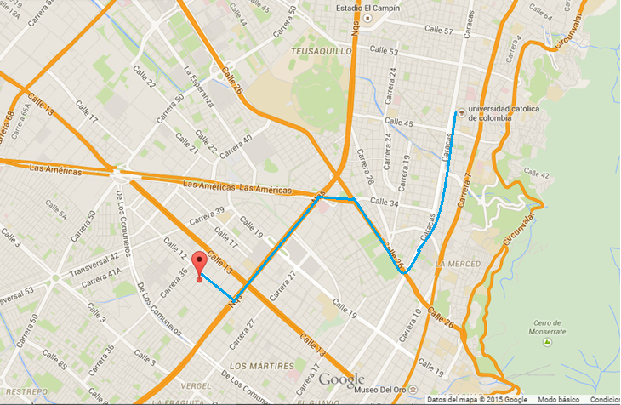
Recorrido u católica de Colombia

